Slide 1
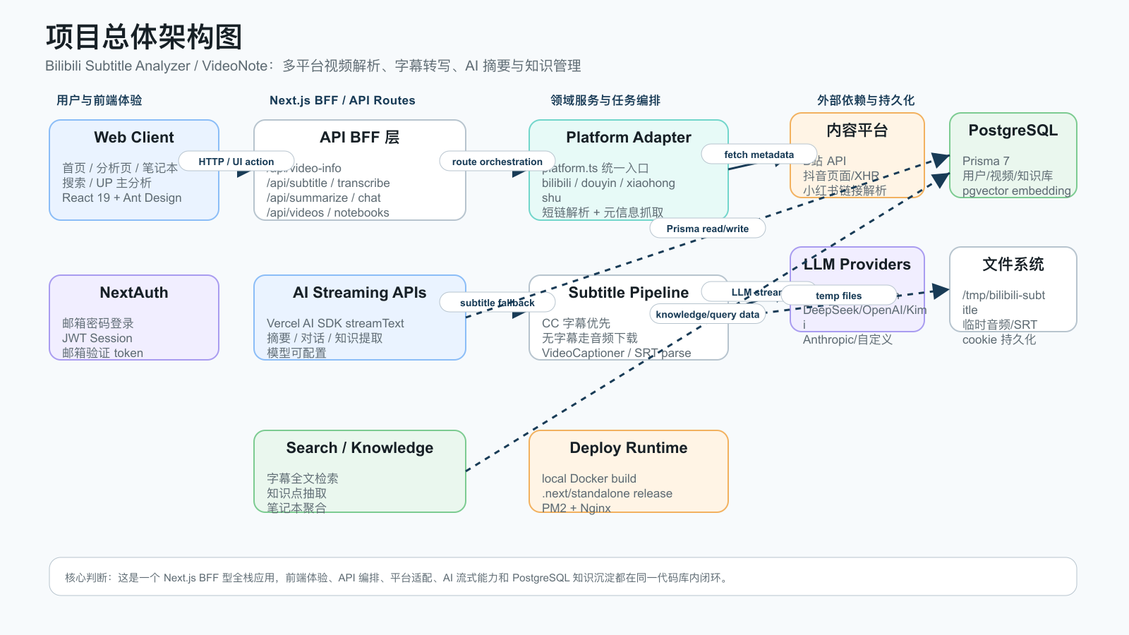
Next.js 16 / Prisma / AI
Bilibili Subtitle Analyzer
项目架构图、架构解析、数据库表图与 ER 图
一个从多平台视频链接出发，经字幕/转写、LLM 摘要对话、知识沉淀，到 PostgreSQL 检索与笔记组织的 Next.js BFF 全栈应用。
交付内容
1. 项目总体架构图 + 架构解析 PPT
2. 数据库表图（按领域分组）
3. ER 图（实体关系与基数）
Bilibili Subtitle Analyzer / VideoNote 架构解析
01

Slide 2
一页看懂：项目总体架构
前端体验、API BFF、领域服务、外部平台、AI 与数据库在一个 Next.js 应用内闭环。
Bilibili Subtitle Analyzer / VideoNote 架构解析
02

Slide 3
架构解析：BFF 是系统的中枢
Next.js API Routes 不只是转发，而是在服务端完成鉴权、平台适配、字幕降级、流式 AI 与数据写入。
用户入口
BFF 路由
领域服务
app/page.tsx、analyze/[bvid]、notebooks、search、upowner 组成主要体验面。
video-info / subtitle / transcribe / summarize / chat / videos / notebooks 分担边界。
platform.ts 抽象多平台；bilibili.ts 处理 WBI；douyin/xhs 处理短链与页面解析。
AI 能力
数据沉淀
部署形态
llm.ts 统一多供应商模型；streamText 输出摘要、对话、知识抽取。
Prisma 连接 PostgreSQL：视频、用户历史、笔记本、知识点、标签、聊天。
本地 Docker 构建 .next/standalone，线上 PM2 运行，Nginx 反代到 3000。
设计结论：应用选择“单体 BFF + 清晰领域模块”，换来部署简单、密钥不暴露、流式体验稳定；风险集中在长任务转写和小内存服务器资源控制。
Bilibili Subtitle Analyzer / VideoNote 架构解析
03

Slide 4
核心业务链路：从链接到知识资产
系统主流程是解析视频、拿字幕、生成摘要、保存历史，并在后续搜索/笔记本/对话中复用。
1 输入链接
2 平台识别
3 获取元信息
4 字幕链路
5 AI 生成
6 数据沉淀
支持 B站、抖音、小红书，也支持分享文案混合输入
detectPlatform + extractVideoId 解析 bvid / aweme_id / noteId
封面、标题、作者、时长、CID、分 P 信息
CC 字幕优先；无字幕下载音频并走 VideoCaptioner 转写
摘要、对话、知识点抽取通过 streamText 流式返回
videos / user_videos / knowledge_points / notebooks 等表复用资产
关键降级策略
字幕优先走平台 CC，速度最快；缺失时才进入下载与转写。生产环境用 TRANSCRIBE_MAX_CONCURRENCY=1、音频大小限制和超时控制避免小服务器被长任务拖垮。
核心资产复用
同一视频记录沉淀字幕、摘要和知识点；不同用户通过 user_videos、notes、tags、chat_messages 做个性化隔离。
Bilibili Subtitle Analyzer / VideoNote 架构解析
04

Slide 5
模块边界：平台、字幕、AI、知识四条主干
源码结构已经把“平台接入”和“业务应用”分开，后续扩平台或换模型的改动半径较小。
src/lib/platform.ts
src/lib/bilibili.ts
src/lib/douyin.ts
src/lib/xiaohongshu.ts
解析 ID、抓元信息、处理短链、B站 WBI 签名
平台接入
src/app/api/subtitle
src/app/api/transcribe
src/lib/videocaptioner.ts
CC 字幕、音频下载、SRT 解析、临时文件清理
字幕/转写
src/lib/llm.ts
src/lib/prompts.ts
/api/summarize / chat / knowledge
多供应商模型、流式输出、知识点抽取
AI 编排
/api/videos
/api/notebooks
/api/search
/api/tags
历史、笔记本、标签、搜索、聊天记录
知识产品
Bilibili Subtitle Analyzer / VideoNote 架构解析
05

Slide 6
部署架构：小内存服务器的 standalone 发布
推荐路径是本地/CI 构建，服务器只解压 release 并由 PM2 运行，避免 2G ECS 上 npm/build 卡死。
构建侧
服务器 release
运行侧
Docker linux/amd64
/root/bili-analyzer-standalone/uploads
PM2: subtitle
npm ci + next build
/releases/<commit>
start-server.js 读取 env
复制 public 与 .next/static
current -> releases/<commit>
Nginx -> 127.0.0.1:3000
打包 standalone tar.gz
复制 .env / data
公网 www.afai.asia
运维要点：迁移要在 release 切换前完成；不要在 2G 线上机器跑完整 npm install/build。长任务转写需要并发、大小、超时三道护栏。
Bilibili Subtitle Analyzer / VideoNote 架构解析
06

Slide 7
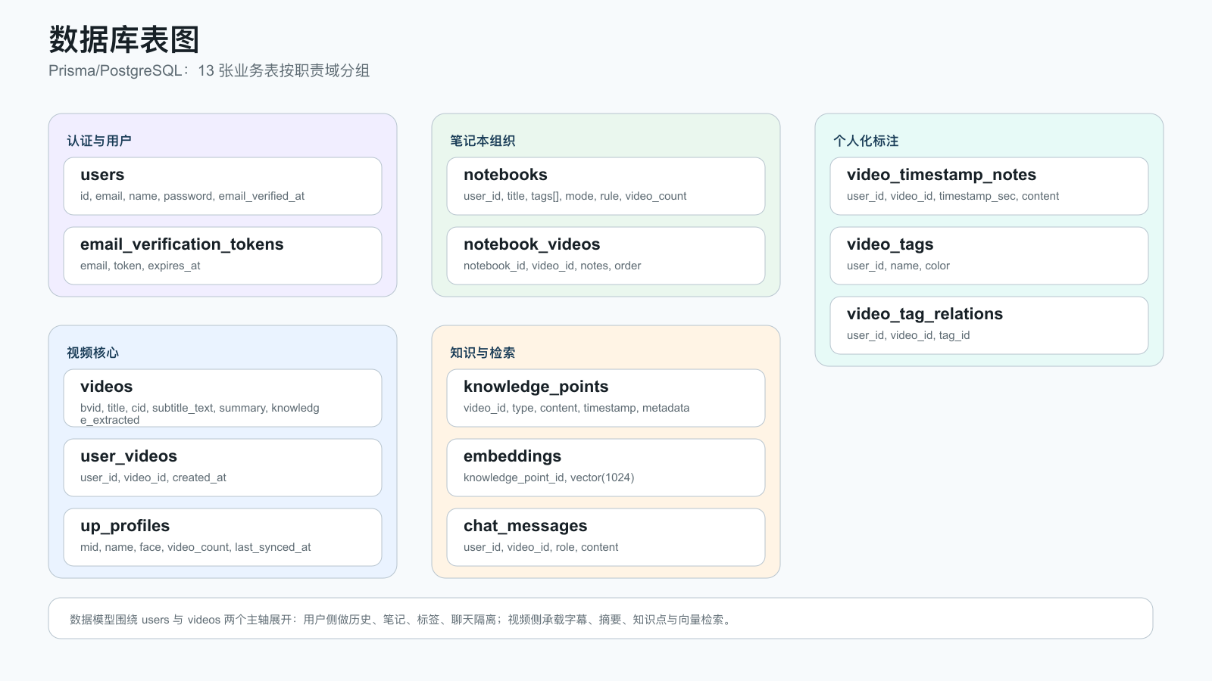
数据库表图：按职责域分组
13 张表围绕 users 和 videos 展开，既支持多用户隔离，也支持知识化复用。
Bilibili Subtitle Analyzer / VideoNote 架构解析
07

Slide 8
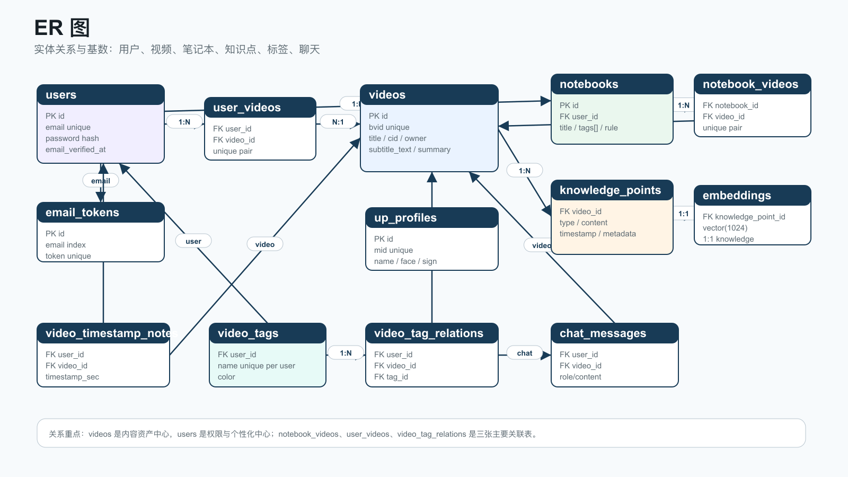
ER 图：实体关系与基数
关联表承担用户历史、笔记本收纳、标签关系三类 N:M 关系；知识点与 embedding 是 1:1 扩展。
Bilibili Subtitle Analyzer / VideoNote 架构解析
08

Slide 9
数据模型解读：为什么这样拆表
视频内容资产与用户个性化行为分离，既避免重复抓取/转写，也让不同用户的历史、标签、笔记互不污染。
内容资产中心
用户隔离层
videos 保存 bvid、字幕全文、摘要、来源和知识抽取状态；同一视频只需要沉淀一次。
user_videos、video_timestamp_notes、video_tags、chat_messages 都带 user_id，保证历史和标注个人化。
知识检索层
组织层
knowledge_points 保存结构化片段，embeddings 用 pgvector 做向量扩展，支持语义检索演进。
notebooks + notebook_videos 让视频资产可以进入手工或规则驱动的学习集合。
索引策略集中在高频查询面：用户历史按 userId+updatedAt，视频关系按 videoId，知识点按 videoId/type，标签关系按 userId+tagId。
Bilibili Subtitle Analyzer / VideoNote 架构解析
09

Slide 10
后续架构关注点
项目已经形成完整闭环，下一步的主要挑战在异步任务、可观测性和线上资源隔离。
01
转写任务异步化
现在长任务仍在 API 请求路径内，建议后续引入队列/任务表，提升失败恢复和进度追踪。
02
Playwright/抓取依赖
抖音/小红书解析依赖页面/XHR，环境依赖和反爬波动需要更强降级与日志观测。
03
迁移与发布分离
数据库 migration 不应依赖线上源码目录临时 npm install，可改为 CI migration 或一次性迁移镜像。
04
知识检索增强
已有 knowledge_points + embeddings 基础，可补召回评估、重排、引用片段和权限过滤。
一句话总结：当前架构适合快速迭代和单机部署；当使用量上来，优先把转写/抓取/知识抽取从请求链路拆成可恢复任务。
Bilibili Subtitle Analyzer / VideoNote 架构解析
10

